Slide 1


Giới thiệu về Premier Leaue
Ngoại hạng Anh, còn được gọi là Premier League, là hạng đấu cao nhất của hệ thống các giải bóng đá ở Anh. Giải đấu bao gồm 20 câu lạc bộ thi đấu với nhau trong 38 trận mỗi mùa giải, từ tháng 8 đến tháng 5.

Slide 2



Giới thiệu về các kiến thức sử dụng
Python là ngôn ngữ lập trình bậc cao, mã nguồn mở, đa nền tảng được Guido van Rossum phát triển vào năm 1999
Chúng ta sẽ bắt đầu truy xuất và trực qua hóa dữ liệu bằng các thư viện bên của Python, để tiếp tục em sẽ giới thiệu một chút về dữ liệu mà em đã sử dụng.
Chúng ta sẽ sử dụng Python cùng với các thư viện
của Python để xử lí dữ liệu
Đầu tiên là thư viện Pandas, một thư viện được sử dụng rộng rãi trong khoa học dữ liệu và các lĩnh vực khác với mã nguồn mở, cung cấp các cấu trúc dữ liệu mạnh mẽ dễ thao tác, phân tích, trực quan hóa dữ liệu của chúng ta.
Tiếp theo thư viện mã nguồn mở của Python. Matplotlib cho phép chúng ta vẽ đồ thị để trực quan hóa dữ liệu dựa vào những dữ liệu được tạo ra khi sử dụng Pandas hoặc các dữ liệu gốc khác

Slide 3
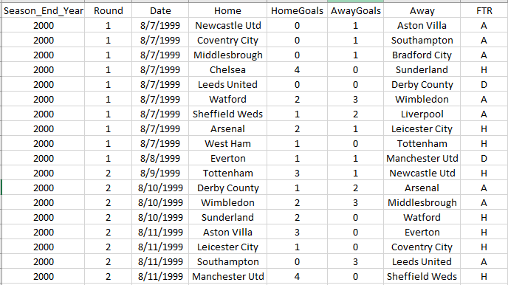
Giới thiệu về dữ liệu của EPL
Vòng đấu
Ngày thi đấu
Nhà
Khách
Mùa giải
Bàn thắng
Khách thắng
Hòa
Nhà thắng
Sân
nhà
khách

Slide 4
Các câu hỏi dành cho dữ liệu
Đội bóng dành nhiều
chức vô địch nhất EPL
Chuỗi thắng liên tiếp dài
nhất trong một mùa giải.
Tìm đội có tỷ lệ thắng
cao nhất trong mùa giải
1
4
7
Đội bóng vô địch liên
tiếp nhiều lần nhất EPL.
Tìm CLB có nhiều trận
không để thủng lưới nhất trong một mùa giải
2
5
Chuỗi bất bại dài
nhất trong một mùa.
8
Đội vô địch mà không
thua trận đấu nào.
Tính trung bình số lượng
bàn thắng của mỗi CLB
trong một mùa giải.
Trong 5 mùa giải gần nhất
đưa ra thống kê số trận
thắng và hiệu suất ghi bàn
3
6
9

Slide 5
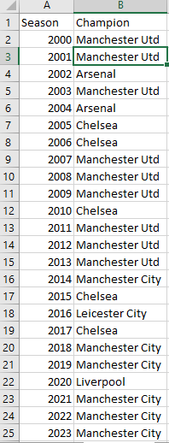
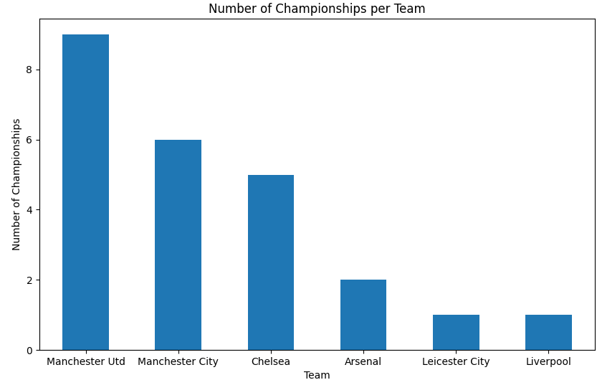
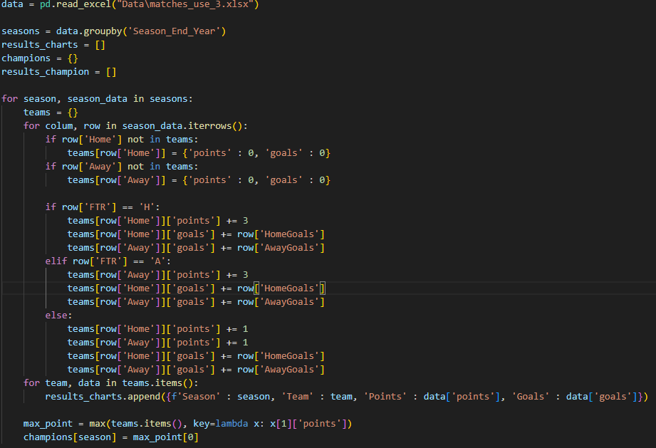
Câu 1: Đội bóng dành nhiều chức vô địch nhất EPL
Đội bóng vô địch là đội bóng có số điểm cao nhất tại mùa giải, trong trường hợp hai đội bằng điểm nhau thì sẽ xét hiệu số bàn thắng của hai đội đó. Tính điểm như sau.
Thắng: 3đ
Hòa: 1đ
Thua: 0đ
Ý tưởng bài toán như sau:
- Nhóm dữ liệu theo năm
- Duyệt qua dữ liệu đó và tính điểm như trên
- Ta sử dụng biểu đồ cột để thể hiện dữ liệu
Với bảng dữ liệu trên ta có được MU là đội bóng vô địch nhiều lần nhất EPL

Slide 6
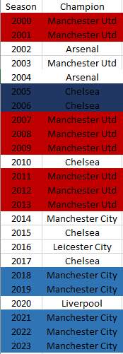
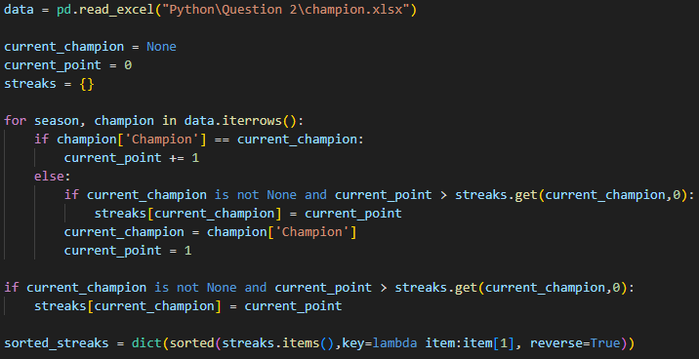
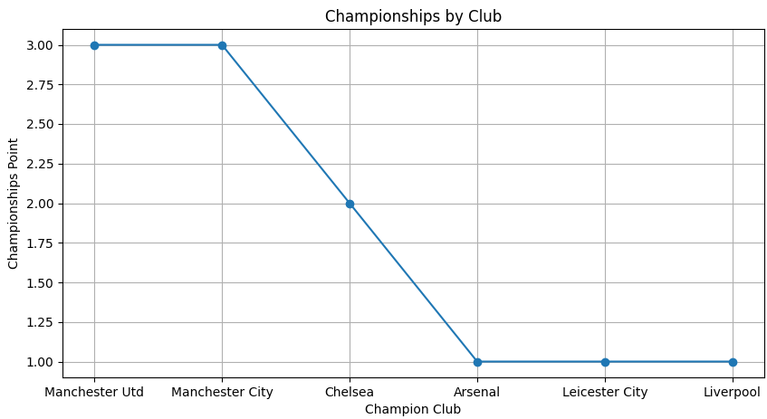
Câu 2: Đội bóng vô địch liên tiếp nhiều lần nhất EPL
Ý tưởng của bài toán:
- Chúng ta sẽ sử dụng dữ liệu của câu 1 để duyệt qua toàn bộ dữ liệu
- Kiểm tra đối tượng hiện tại của vòng lặp.
Nếu đối tượng trùng với đối tượng trước của vòng lặp thì số lần vô địch lần vô địch tăng 1.
Nếu đối tưởng khác với đối tượng trước đó thì số lần vô địch giảm về 0 và đội hiện tại sẽ được thêm vào nơi lưu trữ
- Ta sử dụng biểu đồ đường để thể hiện dữ liệu

Slide 7
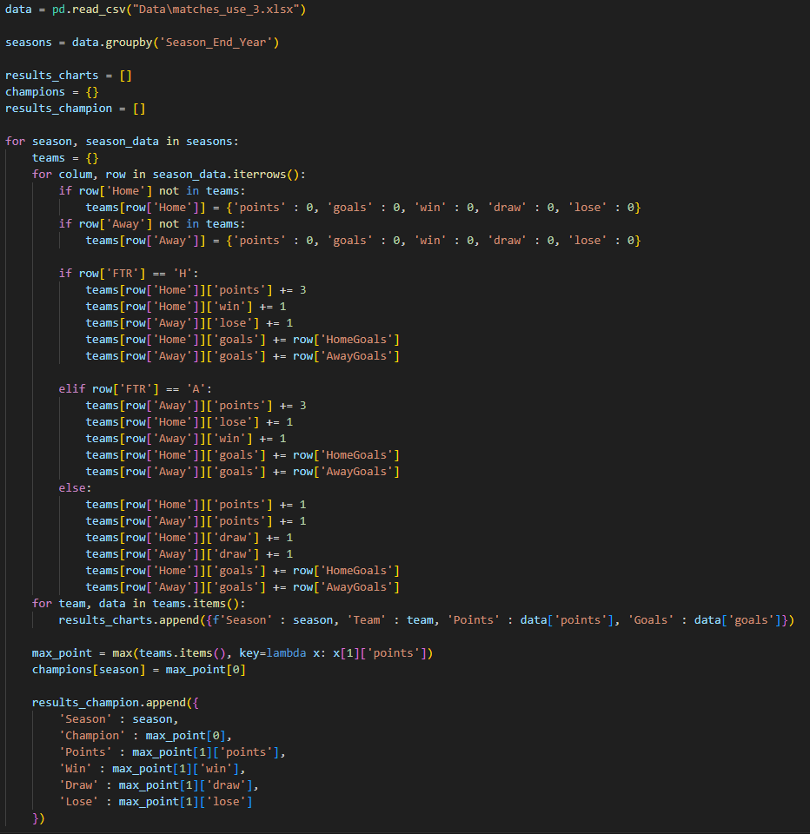
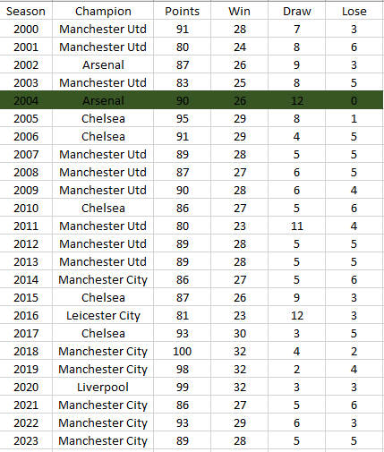
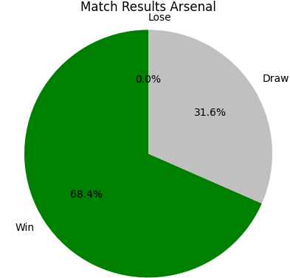
Câu 3: Đội bóng vô địch khi không thua trận đấu nào theo từng mùa giải
Ý tưởng cho bài toán:
- Duyệt qua danh sách các đội.
- Kiểm tra nếu trong một mùa giải mà đội nào không có trận thua thì đội đó thỏa mãn điều kiện đề bài
- Ta sử dụng biểu đồ tròn để thể hiện dữ liệu

Slide 8
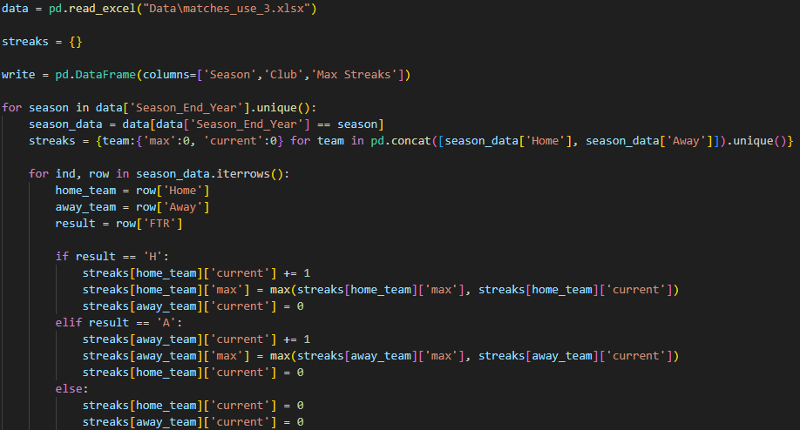
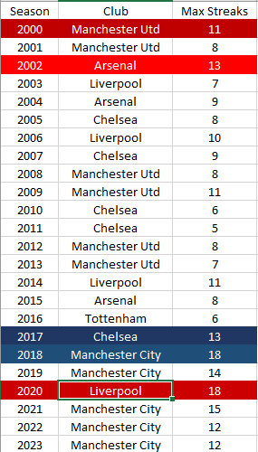
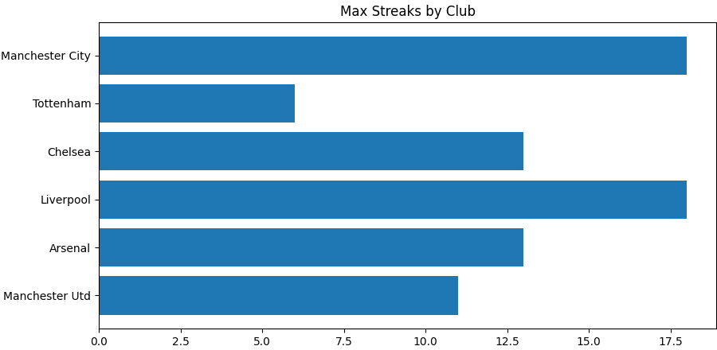
Câu 4: Các đội bóng có chuỗi thắng liên tiếp dài nhất trong một mùa giải
Ý tưởng bài toán:
- Khởi tạo hai biến là current và max
- Duyệt qua từng trận đấu theo từng mùa giải khác nhau
Nếu đội bóng thắng trận đấu hiện tại.
Tăng current lên 1
Nếu curren > max, cập nhật max = current
Nếu đội bóng thua thì max = 0
- Ta sử dụng biểu đồ cột ngang để thể hiện dữ liệu

Slide 9
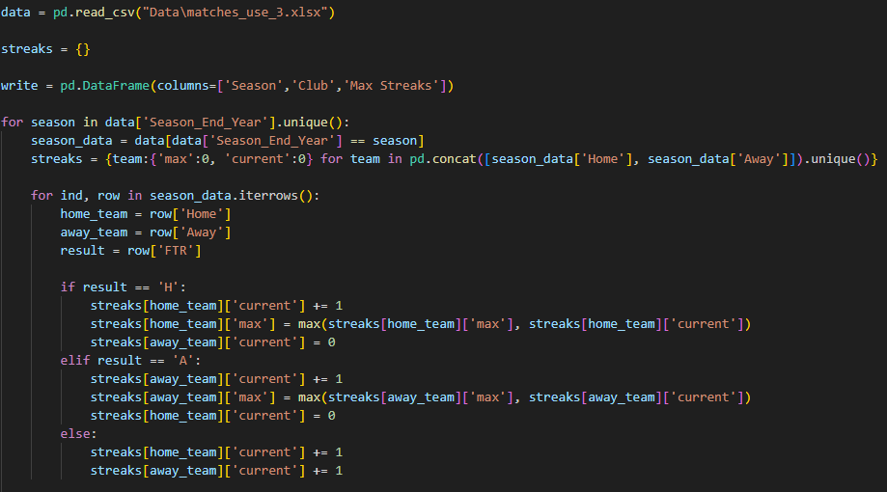
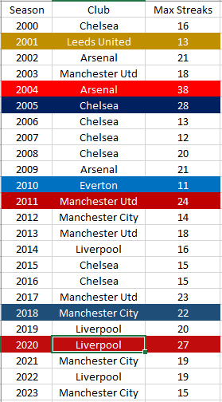
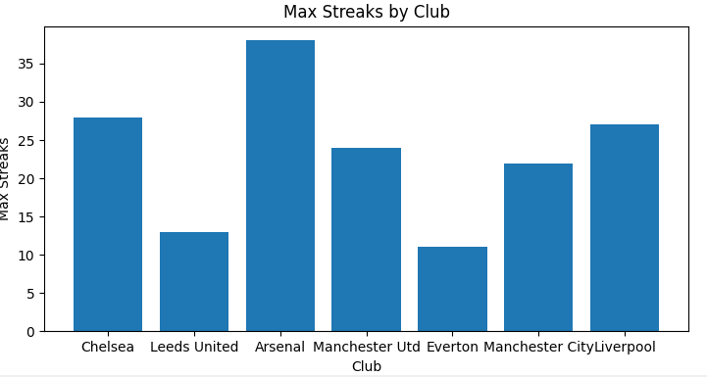
Câu 5: Các đội bóng có chuỗi bất bại dài nhất trong một mùa
Ý tưởng bài toán:
- Khởi tạo hai biến là current và max
- Duyệt qua từng trận đấu theo từng mùa giải khác nhau
Nếu đội bóng thắng hoặc hòa trận đấu hiện tại.
Tăng current lên 1
Nếu curren > max, cập nhật max = current
Nếu đội bóng thua thì max = 0
- Ta sử dụng biểu đồ cột để thể hiện dữ liệu

Slide 10
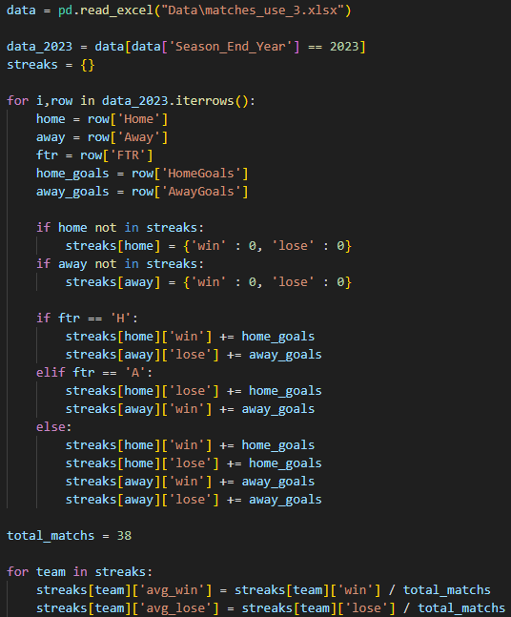
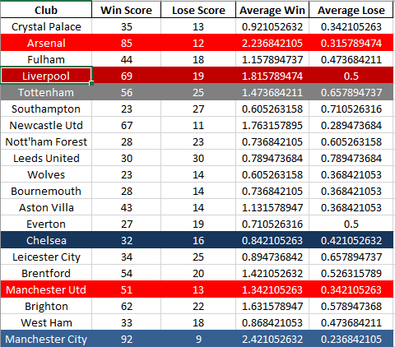
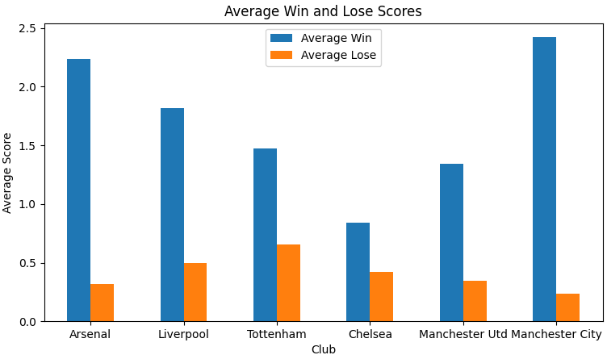
Câu 6: Tính trung bình số lượng bàn thắng của mỗi CLB trong một mùa giải
Ý tưởng bài toán:
- Duyệt qua toàn bộ mùa giải
- Ghi nhận các bàn thắng và thua theo từng trận đấu của đội bóng đó, và sẽ tính được trung bình
Ta sẽ tính trung bình số lượng của 6 đội bóng lớn của EPL vào mùa giải gần nhất
Ta sử dụng biểu đồ cột đôi để để thể hiện dữ liệu

Slide 11
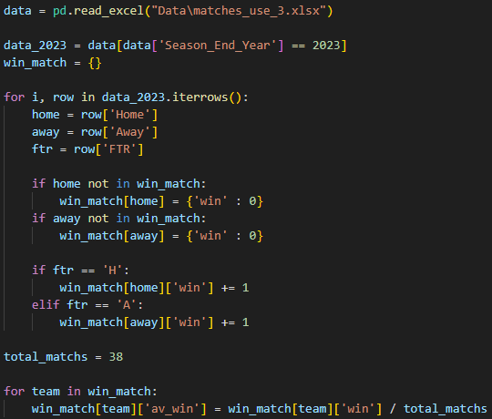
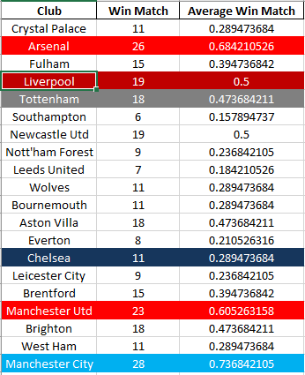
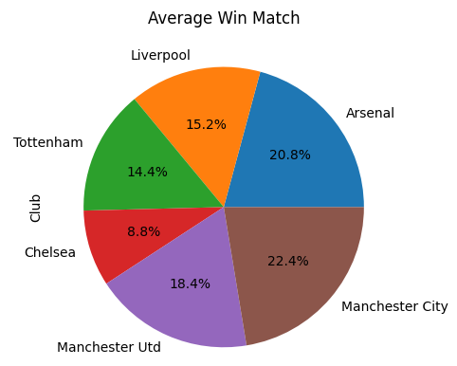
Câu 7: Tìm các đội có tỷ lệ thắng cao nhất trong mùa giải.
Ý tưởng bài toán
- Xác định số trận dành chiến thắng của các đội
- Bởi vì có 38 vòng đấu cho nên số trận các đội phải thi đấu mặc định là 38 trận từ đó ta tính được tỷ lệ thắng cao nhất trong mùa giải
- Giống câu trên ta sẽ tính tỉ lệ của năm 2023 với 6 đội bóng lớn ở EPL.
Ta sẽ tính trung bình số lượng của 6 đội bóng lớn của EPL vào mùa giải gần nhất
Ta sử dụng biểu đồ tròn để để thể hiện dữ liệu

Slide 12
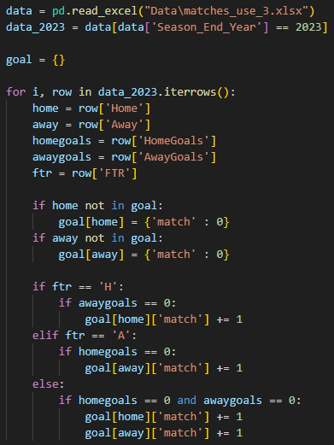
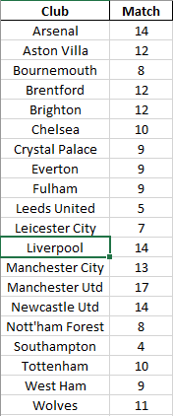
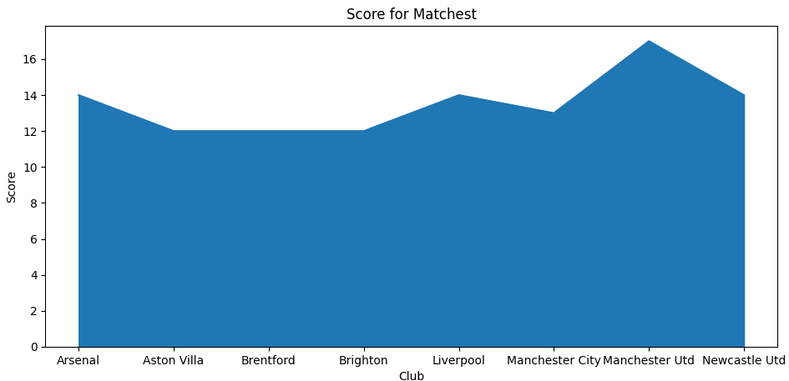
Câu 8: Tìm CLB có nhiều trận không để thủng lưới nhất trong một mùa giải
Ý tưởng bài toán:
- Duyệt qua từng trận đấu ở của mùa giải
- Kiểm tra các trận thắng của các đội
- Nếu trận đó đội bóng đối thủ không ghi bàn nào thì thỏa mãn
Em sẽ vẽ biểu đồ khu vực theo điều kiện là số trận không để thủng lưới là > 11

Slide 13
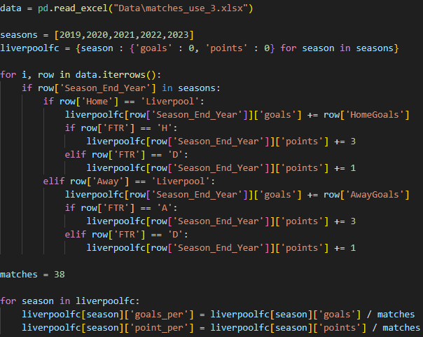
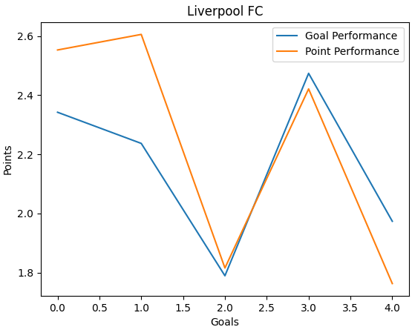
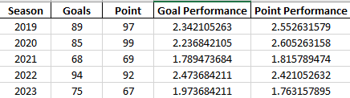
Câu 9: Trong 5 mùa giải gần nhất đưa ra thống kê số trận thắng và
hiệu suất ghi bàn của CLB Liverpool.
Ý tưởng bài toán:
Duyệt qua các trận đấu của Liverpool trong 5 mùa giải
Chúng ta sẽ biết được điểm và số bàn thắng mà họ ghi trong 5 mùa giải, từ đó tìm được hiệu suất bàn thắng theo từng mùa
Ta sẽ dung biểu đồ đường để thể hiện dữ liệu

Slide 14

THANK’S FOR
WATCHING
Em xin cảm ơn thầy và các bạn vì đã lắng nghe bài thuyết trình của em, bài thuyết trình của em đến đây là hết
Trần Công Hậu – N22DCCI010

